Slide 1


講座No.18
第6章 分詞の形容詞的用法
2. 過去分詞

Slide 2
P.142 基本文法の整理
・過去分詞は、受け身、現在完了のほか、名詞を説明する形容詞的用法で使う。
・形容詞のように名詞を説明し、「～された［される］…」という意味になる。

Slide 3
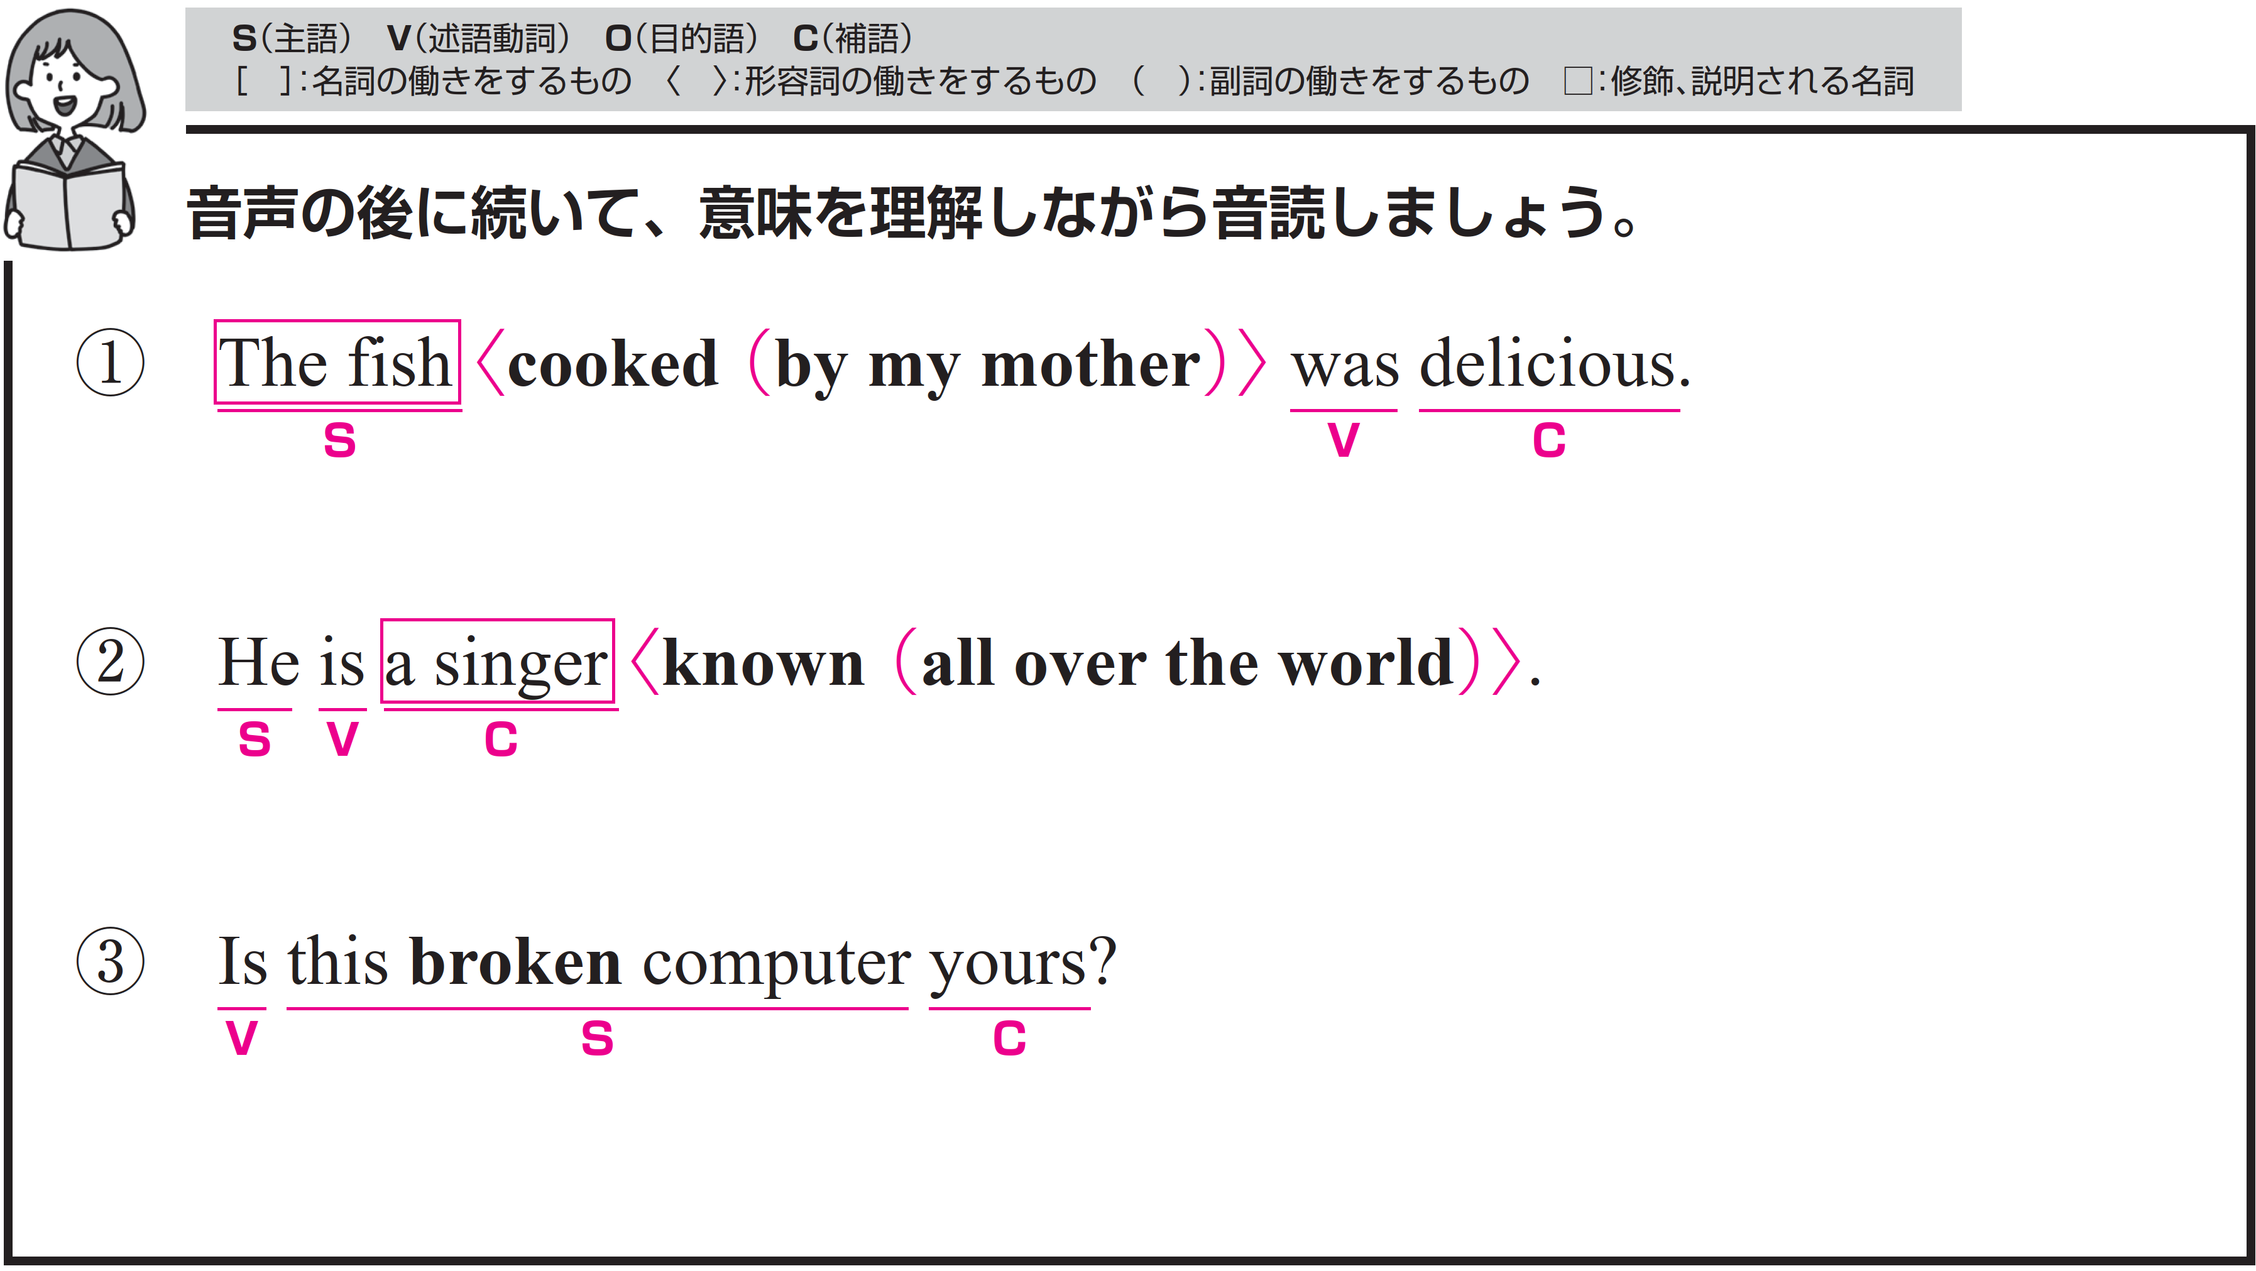
それぞれ、音声が４回ずつ流れます。音声のあとに、ポーズがありますので、すべて英語でリピートしてください。

Slide 4
構造を確認しましょう。

Slide 5
母によって調理された魚はおいしかったです。
〇 The fish がS（主語）、was がV（動詞）、
my father がC（補語）です。
〇 running in the park は修飾語で形容詞のはたらきです。
The man を説明しています。
〇 in the park は修飾語で副詞のはたらきです。
running を修飾しています。

Slide 6
Target Sentence
FLASH
CARD
PRACTICE！

Slide 7
その魚は /
調理された 私の母によって /
おいしかったです /
The fish /
cooked by my mother /
was delicious. /

Slide 8
The fish /
[c-----] [b-] my mother /
[w--] delicious. /

Slide 9
その魚は /
調理された 私の母によって /
おいしかったです /

Slide 10
その料理たちは /
調理された 私の母によって /
おいしかったです /
The dishes /
cooked by my mother /
were delicious. /

Slide 11
The dishes /
[c-----] [b-] [m-] mother /
[w---] [d--------]. /

Slide 12
その料理たちは /
調理された 私の母によって /
おいしかったです /

Slide 13
この車は /
作られた イタリアで /
私のもの です /
This car / made in Italy /
is mine. /

Slide 14
This car / [m---] [i-] Italy /
[i-] mine. /

Slide 15
この車は /
作られた イタリアで /
私のもの です /

Slide 16
彼は世界中で知られている歌手です。
〇 He がS（主語）、is がV（動詞）、
a singer がC（補語）です。
〇 known all over the world は修飾語で形容詞のはたらきです。
a singer を説明しています。
〇 all over the world は修飾語で副詞のはたらきです。
known を修飾しています。

Slide 17
Target Sentence
FLASH
CARD
PRACTICE！

Slide 18
彼は 歌手 です /
知られている 世界中で /
He is a singer /
known all over the world. /

Slide 19
He [i-] a singer /
[k----] all over the world. /

Slide 20
彼は 歌手 です /
知られている 世界中で /

Slide 21
彼は 歌手 です /
好かれている
たくさんの人に /
He is a singer /
loved by many people. /

Slide 22
[H-] [i-] a singer /
[l----] [b-] many people. /

Slide 23
彼は 歌手 です /
好かれている
たくさんの人に /

Slide 24
私たちは 訪れました
その寺を /
建てられた 500年前に /
We visited the temple /
built five hundred years ago. /

Slide 25
We [v------] the temple /
[b----] five hundred years ago. /

Slide 26
私たちは 訪れました
その寺を /
建てられた 500年前に /

Slide 27
この壊れたコンピュータはあなたのものですか。
〇 this broken computer がS（主語）、Is がV（動詞）、
yours がC（補語）です。
〇 this broken computer = yours の関係です。

Slide 28
Target Sentence
FLASH
CARD
PRACTICE！

Slide 29
この壊れたコンピューターは /
あなたのもの ですか /
Is this broken computer /
yours? /

Slide 30
[I-] this [b-----] computer /
yours? /

Slide 31
この壊れたコンピューターは /
あなたのもの ですか /

Slide 32
この中古のコンピューターは /
あなたのもの ですか /
Is this used computer /
yours? /

Slide 33
[I-] [t---] [u---] computer /
[y----]? /

Slide 34
この中古のコンピューターは /
あなたのもの ですか /

Slide 35
彼女は ひとり です /
招待された客の /
She is one / of the
invited guests.

Slide 36
She [i-] one / [o-] the
[i------] guests.

Slide 37
彼女は ひとり です /
招待された客の /

Slide 38
Vocabulary
FLASH
CARD
PRACTICE！

Slide 39
Ready？
スライドを見ながらリピートしましょう

Slide 40
魚
［f---］

Slide 41
fish

Slide 42
魚

Slide 43
おいしい
［d--------］

Slide 44
delicious

Slide 45
おいしい

Slide 46
歌手
［s-----］

Slide 47
singer

Slide 48
歌手

Slide 49
世界中で
[a--] [o---] [t--] [w----]

Slide 50
all over the world

Slide 51
世界中で

Slide 52
break の
過去分詞
［b-----］

Slide 53
broken

Slide 54
break の
過去分詞

Slide 55
コンピュータ
［c-------］

Slide 56
computer

Slide 57
コンピュータ

Slide 58
あなたのもの
［y----］

Slide 59
yours

Slide 60
あなたのもの

Slide 61
確認テスト
英語にしなさい

Slide 62
確認テスト①
魚
［fish］

Slide 63
確認テスト②
おいしい
［delicious］

Slide 64
確認テスト③
歌手
［singer］

Slide 65
確認テスト④
世界中で
[all] [over] [the] [world]

Slide 66
確認テスト⑤
break の
過去分詞
［broken］

Slide 67
確認テスト⑥
コンピュータ
［computer］

Slide 68
確認テスト⑦
あなたのもの
［yours］

Slide 69

P.143 トレーニング
～された…

Slide 70
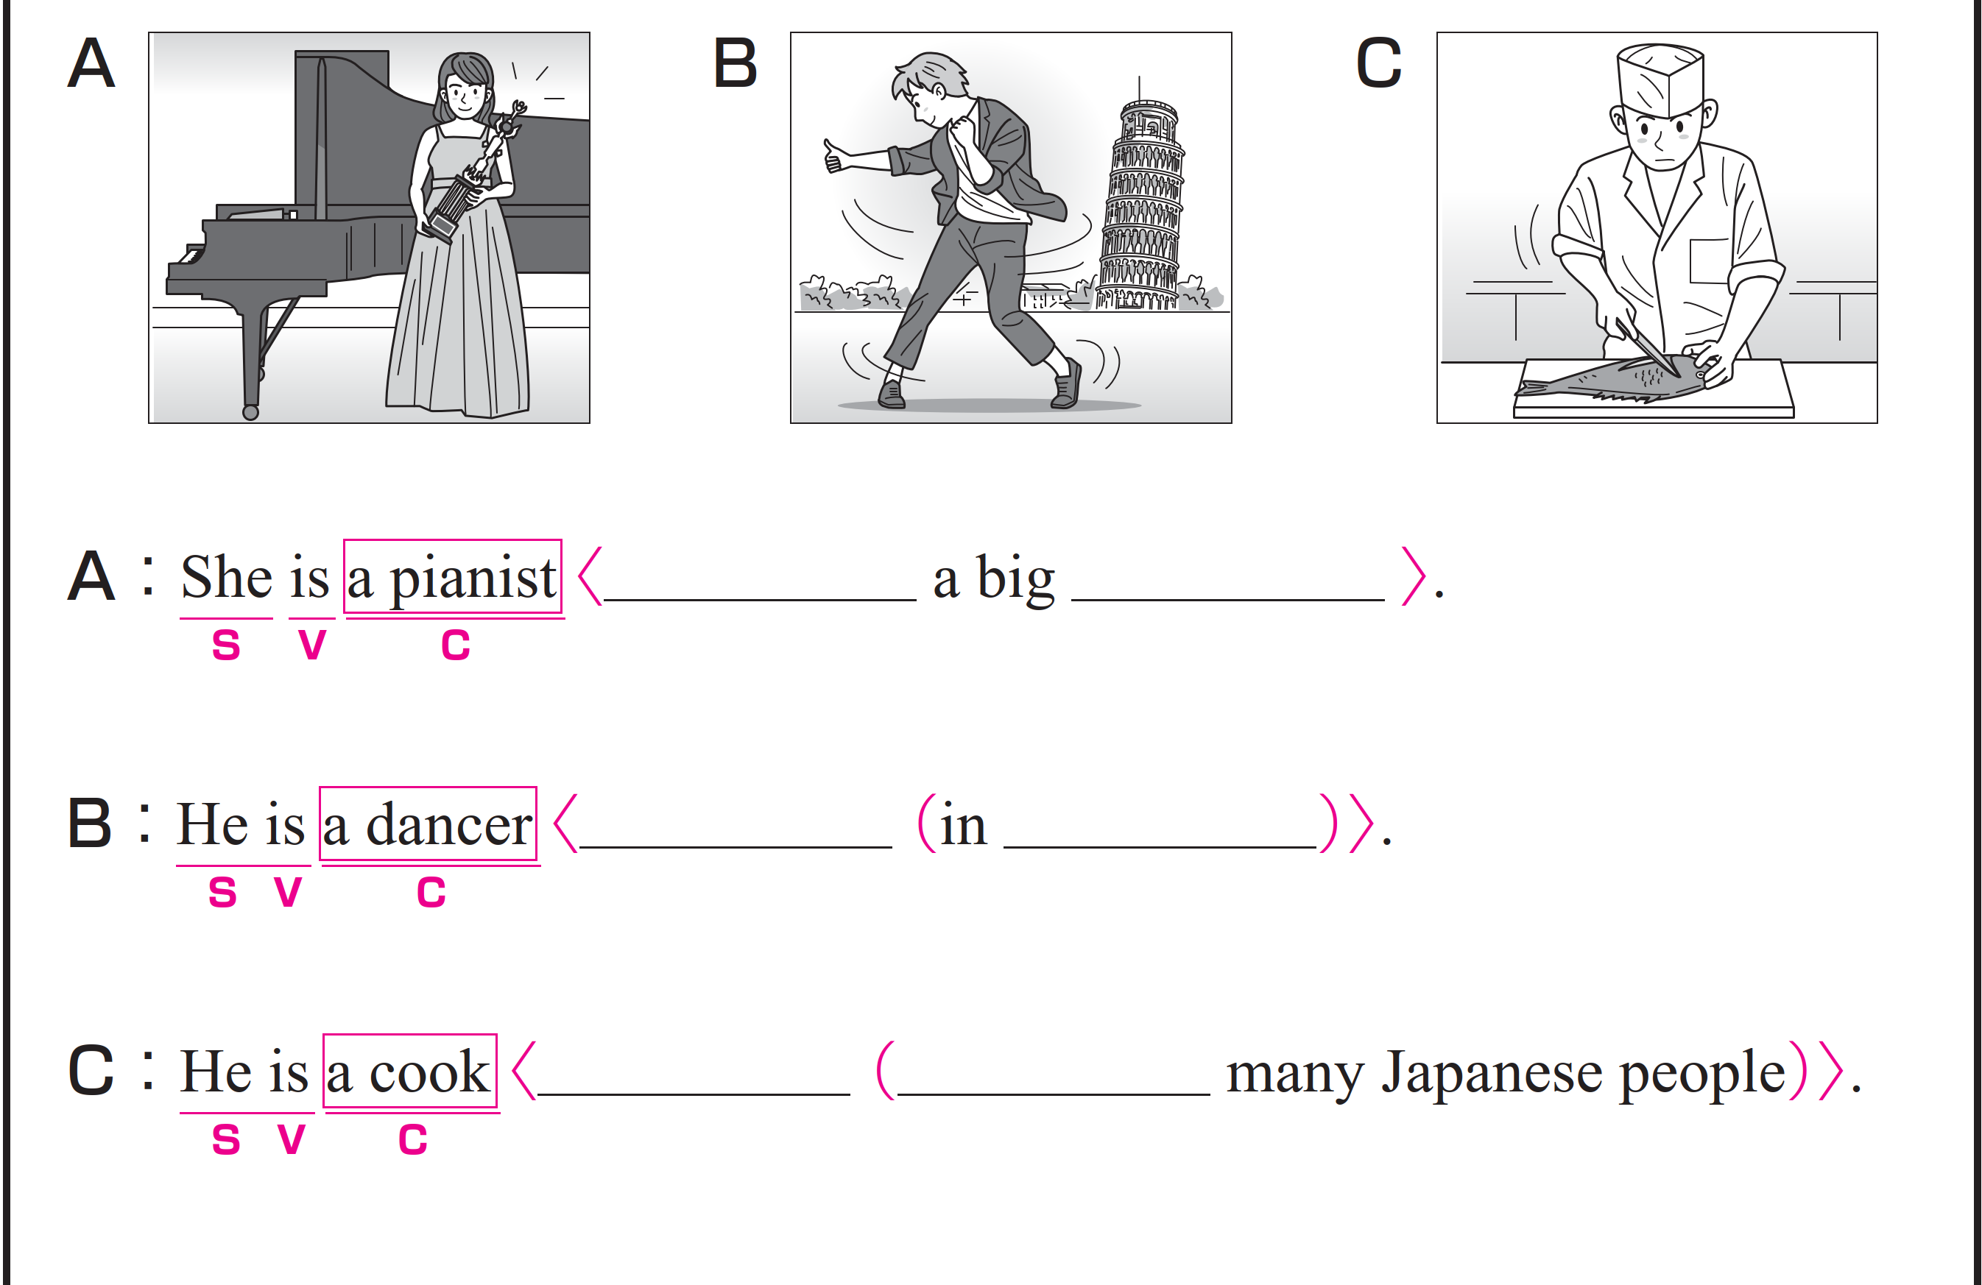
A から C のイラストに合う英文になるように、空欄にあてはまる
英語を書いてください。

Slide 71
次は、音声を聞いて、確認してください。
given prize
born Italy
known to

Slide 72
完成した英文を、声に出して音読しておきましょう。
given prize
born Italy
known to

Slide 73
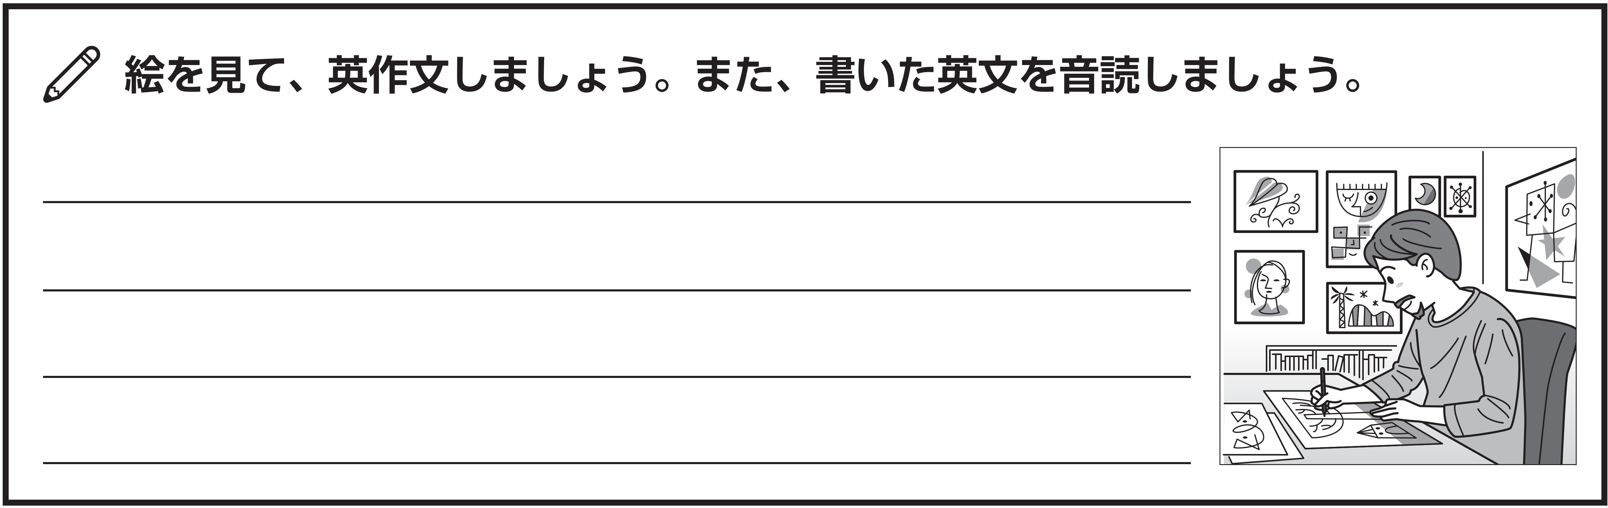
練習したターゲットセンテンスを使って、英作文しましょう。
He is an illustrator loved by young people.

Slide 74
P.144～148 英語の文章を読もう
学習した文法をふくむ英語の文章を読みましょう。

Slide 75
STEP １ Scanning
情報を検索しながら聞く！

Slide 76



STEP１の日本語と、放送される英文の
内容が合っているか聞き取りましょう。
標準
倍速
「その女の子は今、北海道で彼女のイヌといっしょに住んでいます」

Slide 77
英文がどれくらい理解できたかチェックしましょう。

Slide 78
Vocabulary
FLASH
CARD
PRACTICE！

Slide 79
Ready？
スライドを見ながらリピートしましょう

Slide 80
…を持ってくる
［b----］

Slide 81
bring

Slide 82
…を持ってくる

Slide 83
名前をつける
［n---］

Slide 84
name

Slide 85
名前をつける

Slide 86
両親
［p------］

Slide 87
parents

Slide 88
両親

Slide 89
…がいなくて
さみしく思う
［m---］

Slide 90
miss

Slide 91
…がいなくて
さみしく思う

Slide 92
道路
［r---］

Slide 93
road

Slide 94
道路

Slide 95
覆う
［c----］

Slide 96
cover

Slide 97
覆う

Slide 98
…を見つける
［f---］

Slide 99
find

Slide 100
…を見つける

Slide 101
飼い主
［o----］

Slide 102
owner

Slide 103
飼い主

Slide 104
…を思い出す
［r-------］

Slide 105
remember

Slide 106
…を思い出す

Slide 107
そのとき(に)
［t---］

Slide 108
then

Slide 109
そのとき(に)

Slide 110
確認テスト
英語にしなさい

Slide 111
確認テスト①
…を持ってくる
［bring］

Slide 112
確認テスト②
名前をつける
［name］

Slide 113
確認テスト③
両親
［parents］

Slide 114
確認テスト④
…がいなくて
さみしく思う
［miss］

Slide 115
確認テスト⑤
道路
［road］

Slide 116
確認テスト⑥
覆う
［cover］

Slide 117
確認テスト⑦
…を見つける
［find］

Slide 118
確認テスト⑧
飼い主
［owner］

Slide 119
確認テスト⑨
…を思い出す
［remember］

Slide 120
確認テスト⑩
そのとき(に)
［then］

Slide 121
STEP ２ Slash Reading
意味のまとまりに分ける！

Slide 122
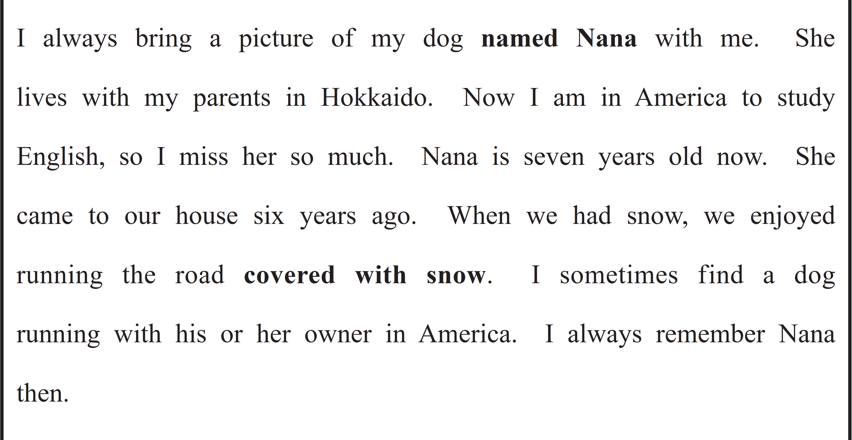
意味のまとまりごとに、短いポーズが入りますので、
スラッシュで区切って意味を考えながら音声を聞いてみましょう。

Slide 123
構造を確認しましょう。

Slide 124
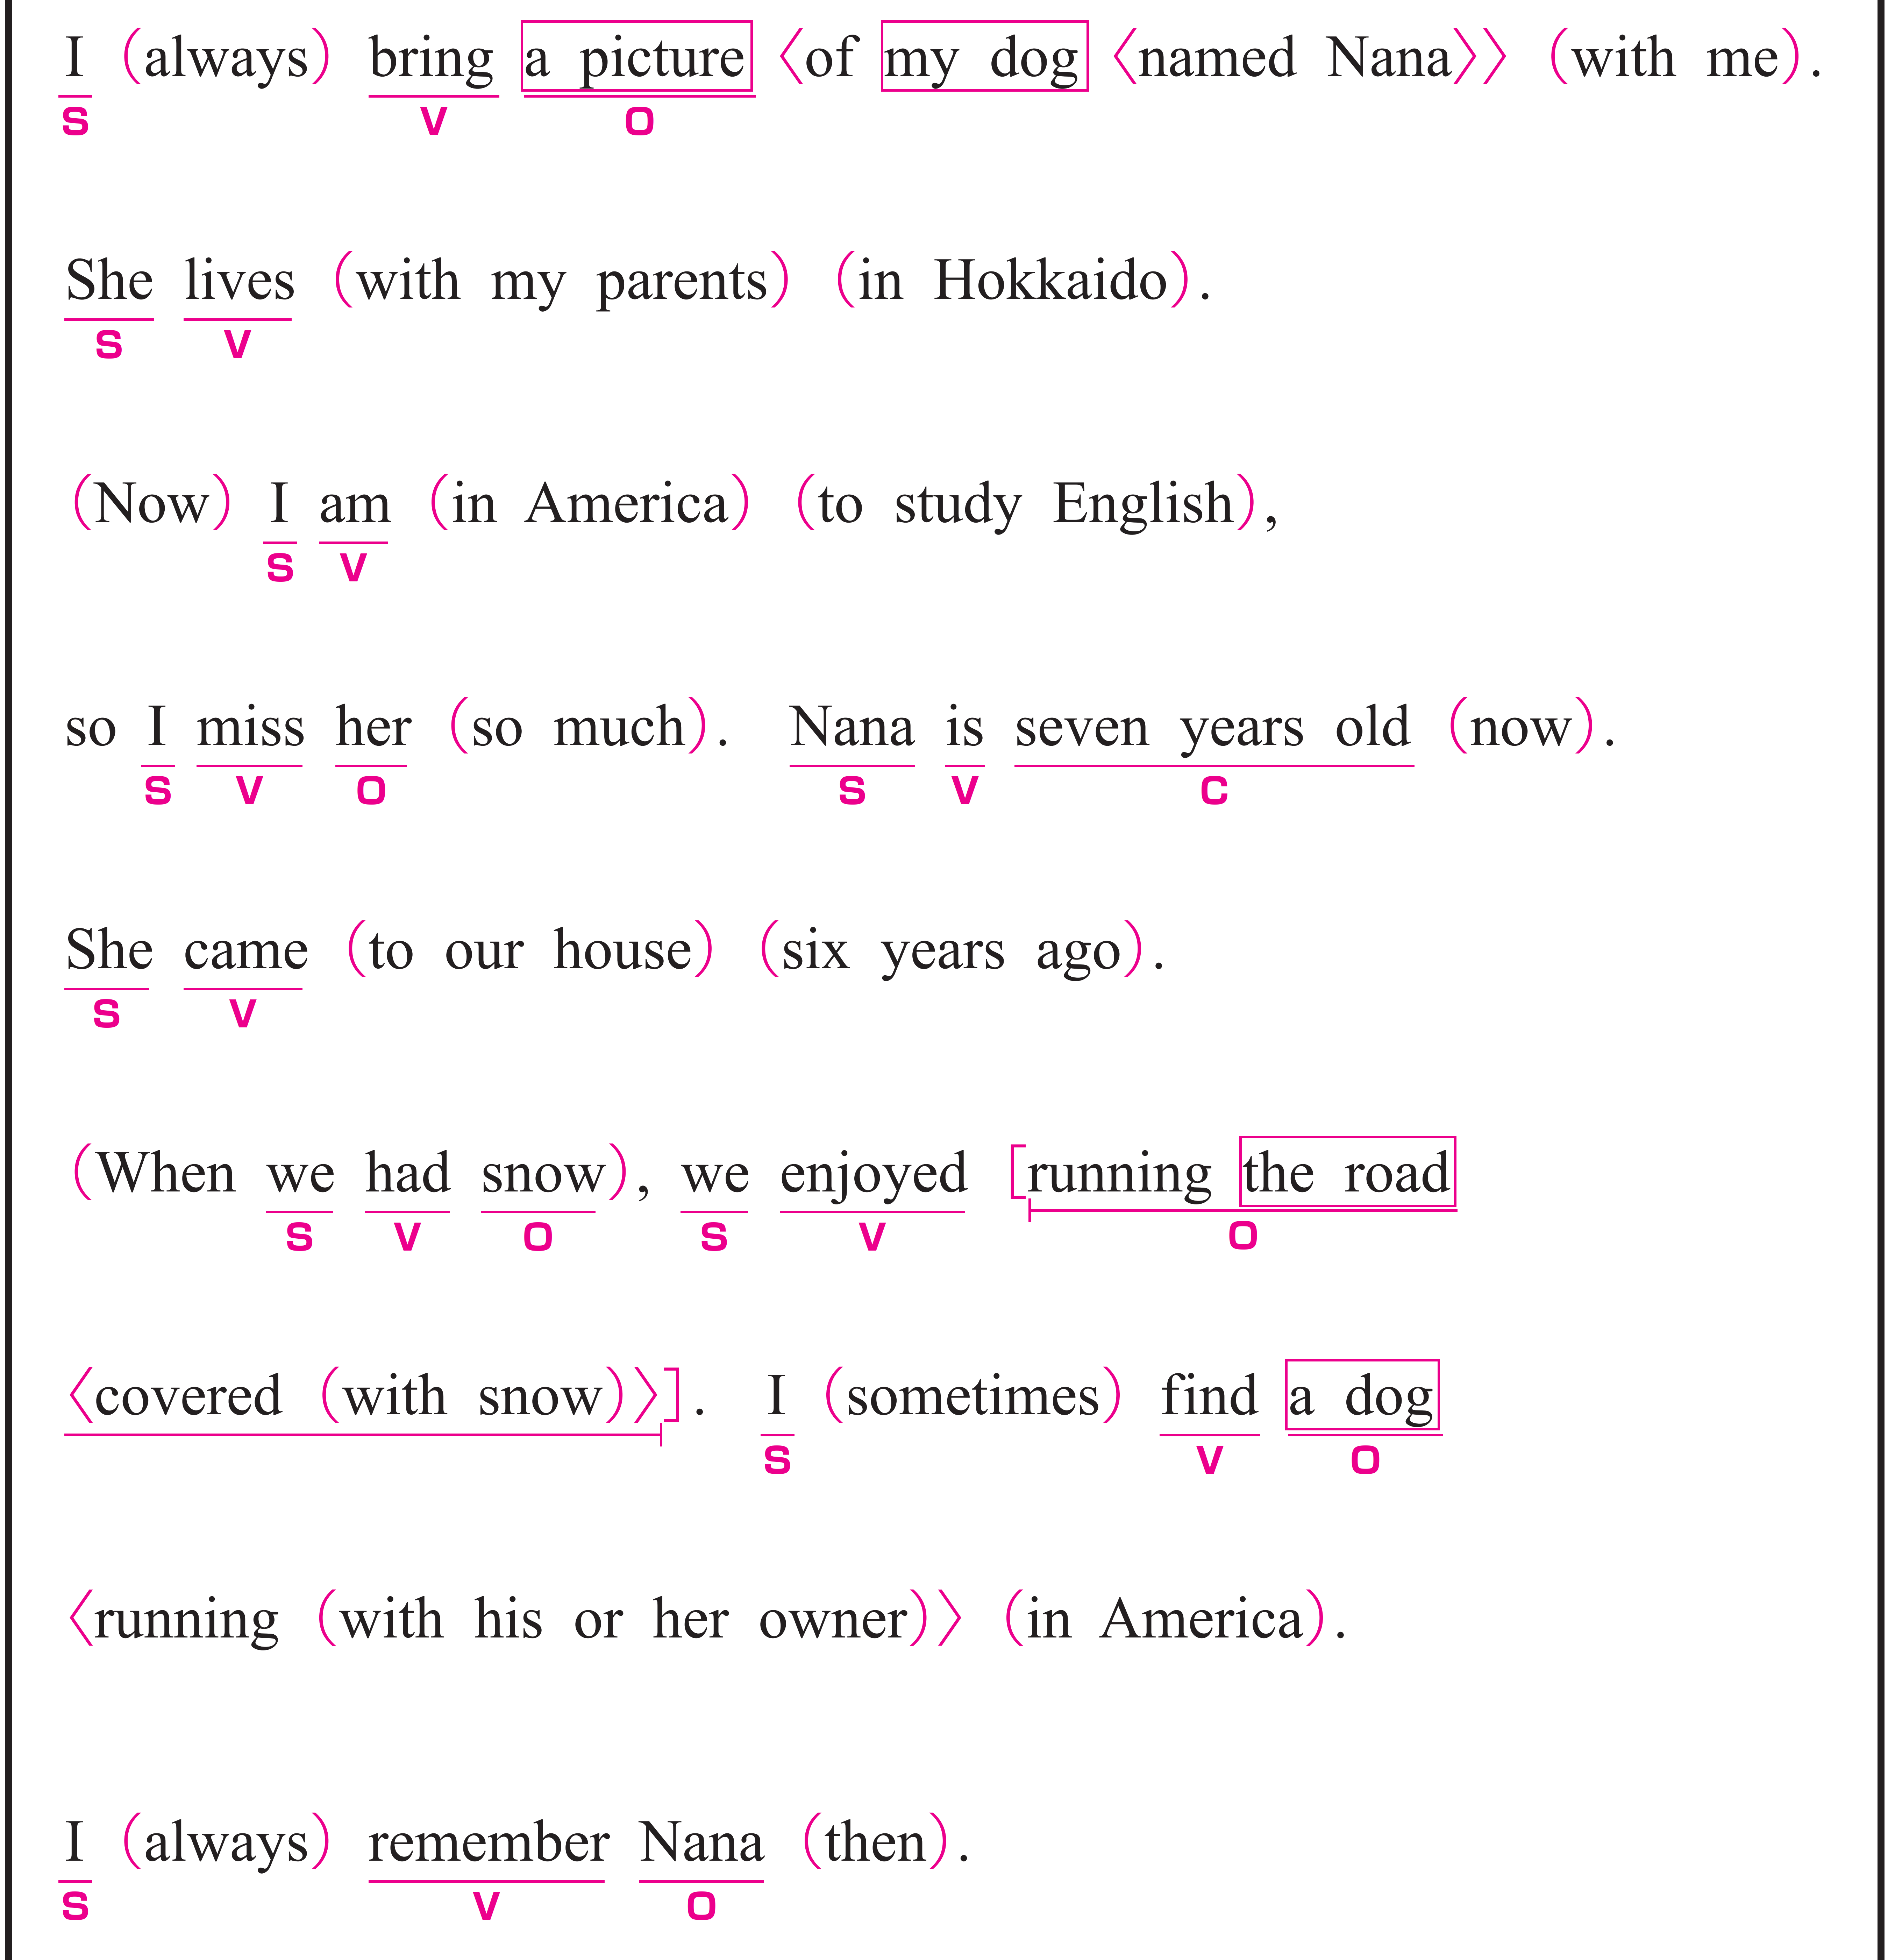
私はナナという名前の私のイヌの写真をいつも持ってきます。
〇 I がS（主語）、 bring がV（動詞）、a picture がO（目的語）です。
〇 of my dog named Nana は修飾語で形容詞のはたらきです。
a picture を説明しています。
○ named Nana は修飾語で形容詞のはたらきです。
「ナナと名づけられた」という意味をもち、my dog を説明しています。
〇 with me は修飾語で副詞のはたらきです。
「私と一緒に」という意味をもち、動詞 bring を修飾しています。
〇 always は副詞です。
「いつも」という意味をもち、動詞 bring を修飾しています。

Slide 125
彼女は、北海道で私の両親といっしょに暮らしています。
〇 She がS（主語）、 lives がV（動詞）です。
○ with my parents は修飾語で副詞のはたらきです。
「両親と一緒に」という意味をもち、動詞 lives を修飾しています。
〇 in Hokkaido は修飾語で副詞のはたらきです。
「北海道に」という意味をもち、動詞 lives を修飾しています。

Slide 126
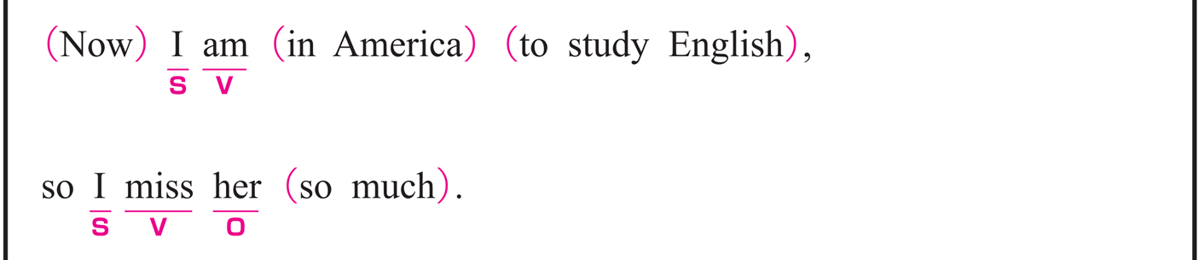
私は今、英語を勉強するためにアメリカにいるので、彼女がいなくてとてもさみしいです。
① Now I am in America to study English,
〇 I がS（主語）、 am がV（動詞）です。
〇 in America は修飾語で副詞のはたらきです。
「アメリカに」という意味をもち、am の場所を説明しています。
〇 to study English は「英語を勉強するために」という意味で、
副詞のはたらきです。
動詞 am の目的を説明しています。
〇 Now は副詞です。
「今」という意味をもち、文全体を修飾しています。

Slide 127
私は今、英語を勉強するためにアメリカにいるので、彼女がいなくてとてもさみしいです。
② so I miss her so much.
〇 I がS（主語）、miss がV（動詞）、her がO（目的語）です。
her は Nana のこと
〇 so much は修飾語で副詞のはたらきです。
「たくさん」という意味をもち、miss の程度を説明しています。
〇 so は、2つの文をつなぎ、前の内容を受けて、その結果こうなるという
意味を表しています。

Slide 128
ナナは今７歳です。
〇 Nana がS（主語）、 is がV（動詞）、
seven years old がC（補語）です。
〇 now は副詞です。
「今」という意味をもち、文全体を修飾しています。

Slide 129
彼女は６年前に私たちの家に来ました。
〇 She がS（主語）、 came がV（動詞）です。
○ to our house は修飾語で副詞のはたらきです。
「私たちの家に」という意味をもち、動詞 came を修飾しています。
〇 six years ago は修飾語で副詞のはたらきです。
「6年前に」という意味をもち、動詞 came を修飾しています。

Slide 130
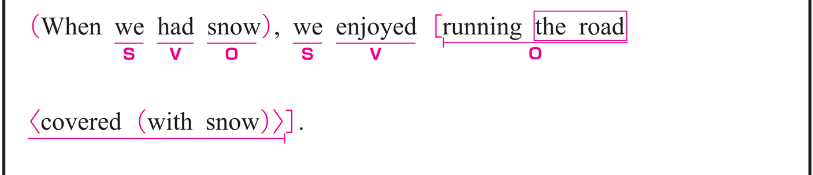
雪が降ると、私たちは雪でおおわれた道を走って楽しみました。
① When we had snow,
〇 we がS（主語）、had がV（動詞）、snow がO（目的語）です。
② we enjoyed running the road covered with snow.
〇 we がS（主語）、 enjoyed がV（動詞）、
running the road covered with snow がO（目的語）です。
〇 running the road covered with snow は「雪で覆われた道を走ること」
という意味で、動作を名詞として扱っています。
〇 covered with snow は修飾語で形容詞のはたらきです。
the road を説明しています。
〇 with snow は修飾語で副詞のはたらきです。

Slide 131
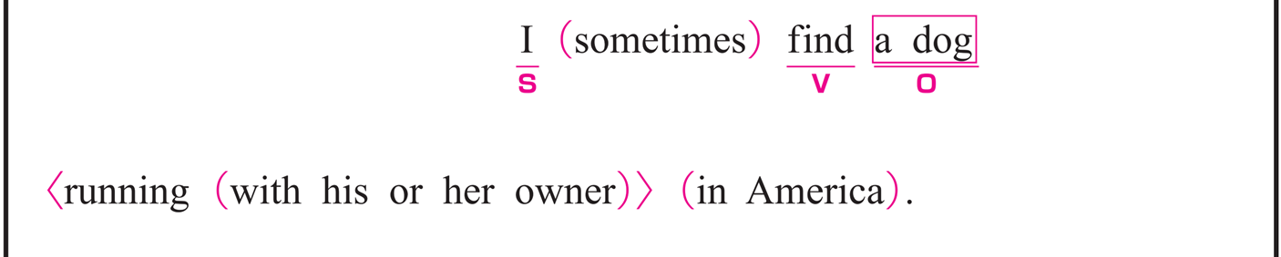
ときどきアメリカで、飼い主といっしょに走っているイヌを見つけます。
〇 I がS（主語）、 find がV（動詞）、a dog がO（目的語）です。
〇 running with his or her owner は修飾語で形容詞のはたらきです。
a dog を説明しています。
〇 with his or her owner は修飾語で副詞のはたらきです。
「飼い主と一緒に」という意味をもち、動詞 running を修飾しています。
〇 in America は修飾語で副詞のはたらきです。
「アメリカで」という意味をもち、動詞 find を修飾しています。
〇 sometimes は副詞です。動詞 find を修飾しています。

Slide 132
そのとき私はいつもナナを思い出します。
〇 I がS（主語）、 remember がV（動詞）、Nana がO（目的語）です。
〇 always は副詞です。
「いつも」という意味をもち、動詞 remember を修飾しています。
〇 then は副詞です。
「そのとき」という意味をもち、動詞 remember を修飾しています。

Slide 133
語順を意識しながら
音声を聞いてみましょう。

Slide 135
STEP ３ Repeating
ネイティブスピーカーに続いて音読する！

Slide 136
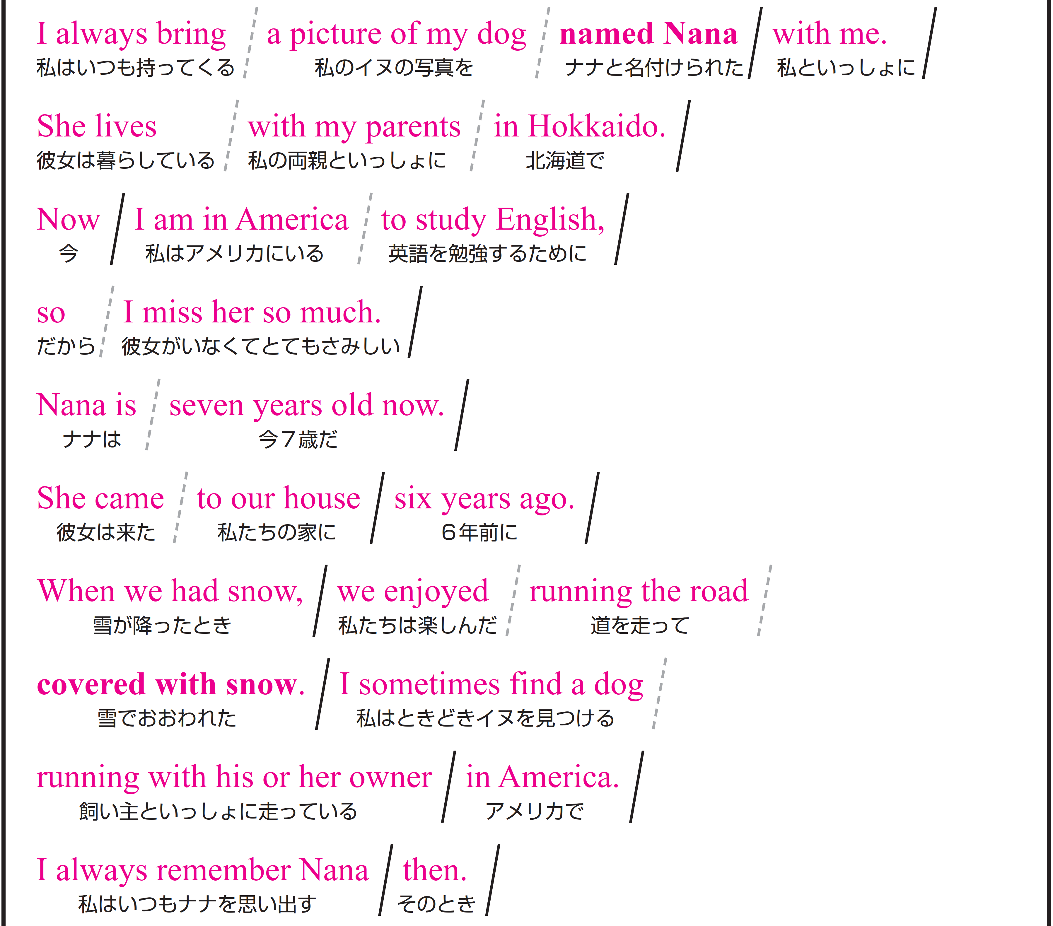
STEP４の本文を見ながら、音声の後に続いて、リピートしてみましょう。

Slide 137
STEP ４ Sight Translation①
英語の語順通りに音読する！

Slide 138

自主練
１分間
スラッシュごとに、英語→日本語
声に出して覚えましょう

Slide 139
Don’t be quiet !

Slide 140
Ready？

Slide 141

Work in Pairs！
Work in Pairs！

Slide 142
Stand up!

Slide 143
スラッシュごとに英語と日本語を交互に音読してください。
終わったら役割を交代してください。
Aさん：英語
テキストを見てOK。ただし、パートナーへのアイコンタクト＆スマイルを忘れずにすること。
Bさん：日本語
テキストを見てOK。ただし、パートナーへのアイコンタクト＆スマイルを忘れずにすること。

Slide 144
Ready？
4分間

Slide 145
STEP ５ Sight Translation②
英語の語順通りに音読する

Slide 146
Stand up!

Slide 147
スラッシュごとに英語を音読し、日本語に訳してください。
終わったら役割を交代してください。
Aさん：英語
テキストを見てOK。
パートナーに伝わるように一生懸命音読する。
Bさんは、あなたの声だけが頼りです！
Bさん：日本語
テキストは見ない！
不自然な日本語でいいのでクイックレスポンス。
反射神経＆集中力を高めろ！

Slide 148
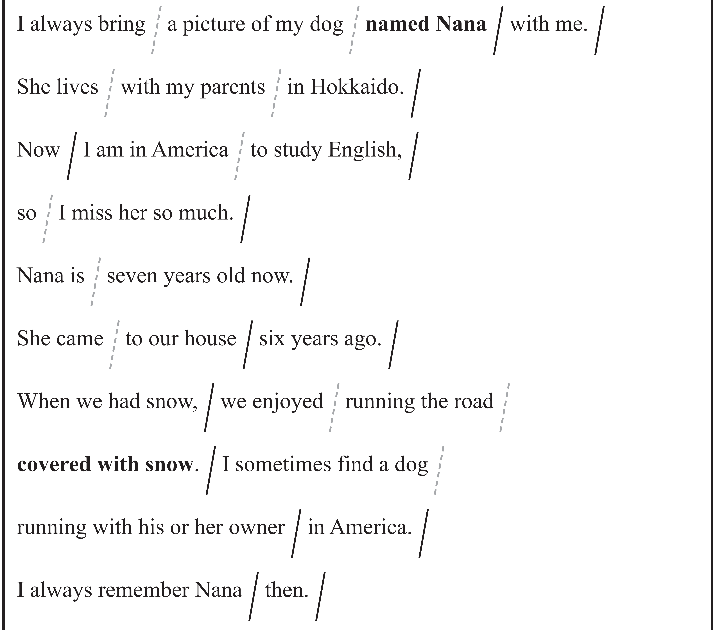
Ready？
4分間

Slide 149
STEP ６ Dictation
英語の音声を書き取る！

Slide 150
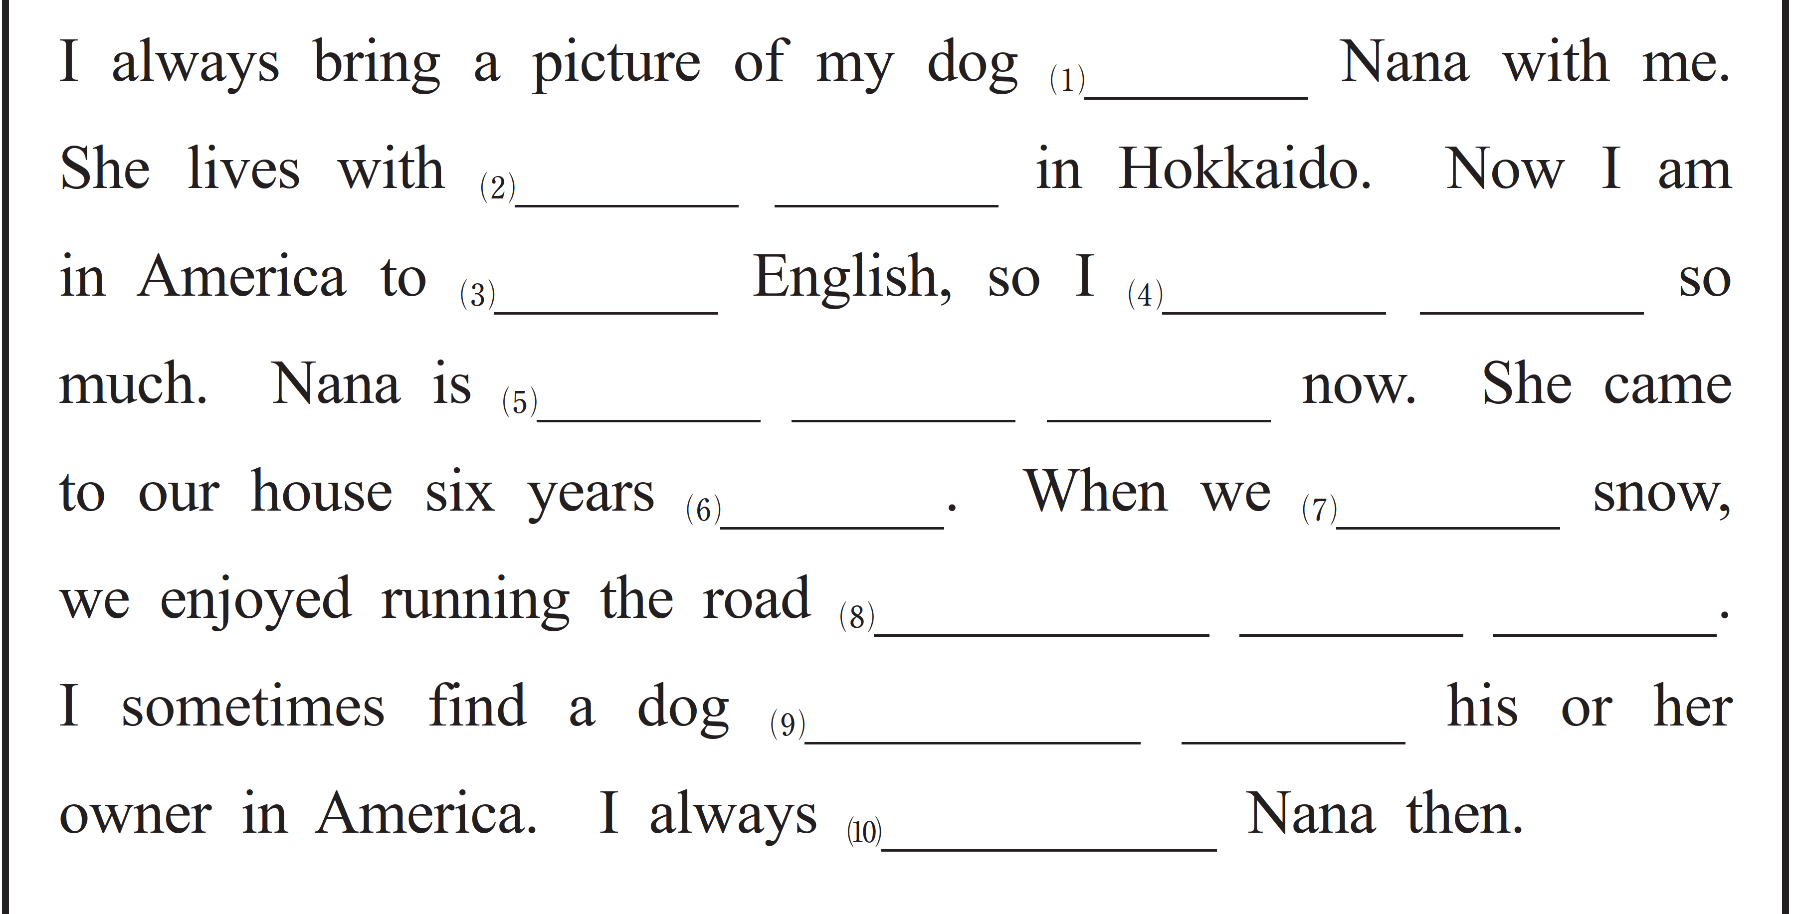
音声を聞いて、単語を書き取りましょう。
1回目 ： 書き取るためのポーズが入った音声
2回目 ： ナチュラルスピードの音声
ポーズあり
ポーズなし
named
my parents
study
miss her
seven years old
ago
had
covered with snow
running with
remember

Slide 151
STEP ７ Shadowing
ネイティブスピーカーのすぐ後に音読する！

Slide 152



本文を見ないで、音声のすぐあとを追いかけるように、音読してください。
ポーズあり
ポーズなし
あなた
音声

Slide 153
STEP ８ Listening Check
学習の成果を確かめよう！

Slide 154
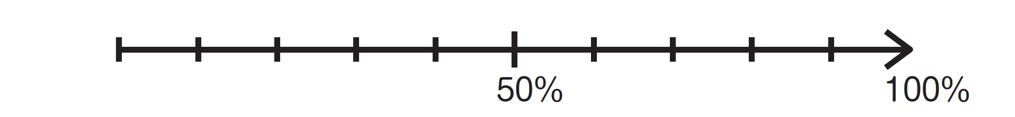
最初に聞いた音声が、どれくらい聞ける
ようになったか確認しておきましょう。
標準
倍速
STEP1
STEP8

Slide 155
That’s all
for today.

